Slide 1
朝鲜网络战能力受到关注
最近引发全球恐慌的勒索病毒（WannaCry），让更多人关注朝鲜的网络技术水平。赛门铁克（Symantec）的安全专家、俄罗斯网络安全公司卡巴斯基（Kaspersky）以及谷歌安全研究员梅塔（Neel Mehta）等网络安全行业的多家公司分析认为，感染了100多个国家电脑的WannaCry可能与这个国家有关。
不过，朝鲜常驻联合国副代表金利龙(Kim In Ryong)用“非常可笑”来形容这个结论。虽然真相未明，但还是令朝鲜这个神秘国家的网络战能力受到关注。

Slide 2
朝鲜网络全球最封闭
美国曾试图用一种“震网”（Stuxnet）计算机蠕虫病毒攻击朝鲜的核武器项目，却最终失败。
事发5年前，与伊朗核设施计算机2009年和2010年遭类似蠕虫病毒攻击的时间不相上下。
路透社29日援引美国多名情报部门人士的话报道，“震网”的研发人员研制出一种相关病毒，在受感染的机器上遇到以朝鲜语设置时便会被激活。
这一网络攻击行动由美国国家安全局主导。不过，一名消息人士说，美方人员没能接近运行朝鲜核武项目的核心机器，原因是受到朝鲜极其保密的阻碍，再加上朝鲜通信系统极端封闭。
另一名消息人士说，他听说过这次失败的网络攻击，但不了解细节。
正如伊朗当年遭蠕虫病毒攻击时，多家媒体报道称是美国和以色列所为，但美国国家安全局没有作出回应。

Slide 3
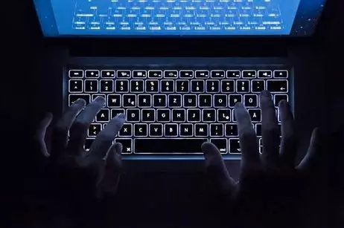
朝鲜网络技术人员的“业务能力”究竟如何呢？网络作战能力排第三？
这个问题已经被探究了多年。早在2013年，美国一专业网络安全公司以5分为满分对全球160多个国家的网络战能力进行评价，结果显示美中同以平均分4分并列第一；朝鲜、日本和以色列的平均分为3.6分，紧随其后。
同时，在近年来的多起黑客攻击事件中，总有一些国家会引发关注。诸如2011年韩国仁川机场遭遇瘫痪事
故、2014年索尼电影公司遭到网络攻
击、2016年孟加拉央行遭窃取8100
万美元等等。随着美国和韩国时不时
指称“我们查了，是某国干的”、“我们
怀疑，是某国干的”。

Slide 4
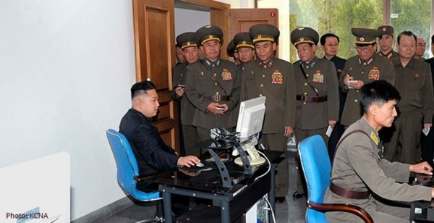
神秘的 121 局
121局-121局，是朝鲜网络部队的代号，现编制大约1800人，隶属于军方精锐情报机构“侦察总局”。精通计算机和互联网技术，身份保密。
朝鲜组建网络战斗部队，第一个对付目标多半是谁？韩国无疑，事实也是如此。早在十多年前，韩国媒体就开始持续地公开指责来自朝鲜的网络攻击。2010 年之后攻击事件越来越多，仅在 2013 年一年内就发生了多起大型黑客攻击事件，比如：

Slide 5
2013年3月，韩国爆发历史上最大规模的黑客攻击，韩国主要银行、媒体、以及个人计算机均受到影响。大量企业，包括国内主流的银行、电视台计算机都被破坏及瘫痪，导致无法提供服务，大量资料被窃取。
2013年6月，韩国青瓦台总统府在内的16家网站遭攻击，并陷入瘫痪。一些被黑网站首页出现“伟大的金正恩领袖”等红色词句。
2013年7月，韩国总统府、国防部、外交通商部等政府部门和主要银行、媒体网站等再次遭到分布式拒绝服务(DDoS)攻击，瘫痪时间长达4小时。
虽然韩国方面坚定不移地认定是朝鲜政府干的，却拿不出确凿的技术性证据。最关键的是，就算证据确凿了，又能怎么办呢？

Slide 6
神秘的“121局”逐渐浮出水面
2014年，一个曾担任过朝鲜政府电脑专家的叛逃者张世烈（ Jang Se-yul） 向媒体透露，朝鲜有一个人数众多的部队，专门从事针对其他国家的网络战，而且水平超出了外界的想象。张世烈说，121局大约由1800名网络战士组成，大部分黑客都来自平壤自动化大学。
这个学校是什么来历呢？据韩国国防部资料显示，朝鲜军方从 20 世纪 80 年代开始就十分重视电脑和网络人才的培养。在1981年建立了朝鲜第一所专职培养黑客和电子战部队的秘密军事学院 : 美林学校，后来更其名为平壤自动化大学。名曰“自动化”，但其实朝鲜人民军内部称其为电子战学校。
自动化大学的入学筛选非常严格，一个班只收 100 名学生，申请者却有 5000 人之多。人们趋之若鹜的主要原因是朝鲜黑客的生活条件比普通朝鲜人好太多，既有专门提供的繁华区域住房，又能将家人接来同住，还有机会出国去挣美元。

Slide 7
通常，朝鲜黑客会从娃娃抓起，青少年时期就被选拔出来进行专业的黑客训练。在正式加入 121局之前，要接受接近 9年的严格训练。训练后还会根据攻击国家的不同，被分配到不同的小组，派往相应的国家呆上两年以上，适应当地的语言和文化。在学校的时候，他们每天上六节课，每节课90分钟，学习各种编程语言和操作系统，除了花费大量的时间分析微软的 Windows 操作系统等程序，还要研究如何攻破美国、韩国等敌对国家的电脑信息系统。他们还有一个核心任务，开发属于自己的黑客程序和电脑病毒。在网络作战方面，他们在自主研发的道路上摸索。
张世烈说，朝鲜军方的黑客可以随意上网，完全不受限制，他们很了解外面世界发生的一切，也知道朝鲜是多么的封闭和落后，但是绝大部分依然不愿意离开朝鲜，不愿意背弃自己的国家，哪怕韩国为他们提供工作。
张世烈认为，朝鲜黑客的技术水平不逊于谷歌或者美国中情局的顶级程序员，甚至可能会更好。毕竟 “朝鲜为它准备了20年。”

Slide 8
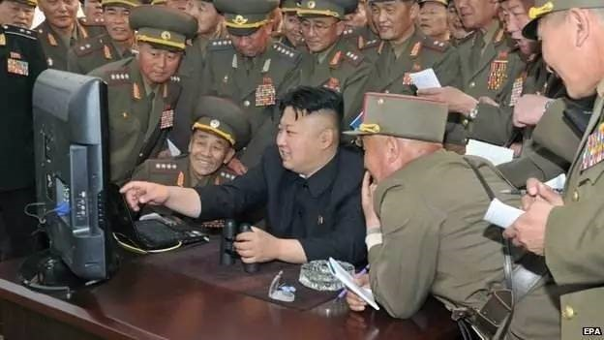
朝鲜对网络战重视的原因
据说，朝鲜的网络“有待进一步开放”，网速跟国内相比还是有不小的差距，可是网络技术水平为何这么厉害？经济并不宽裕的国度，为何在网络战计划方面却不惜投入？
在现化战争中，数字化的敌对方可以对对方的计算机进行黑客攻击或是传播病毒来破坏军事通信与指挥系
统，或者输入虚假信息。美国的
“决策支援系统中心”的网络安全
专家达克尔·韦尔还说如果只关注
朝鲜的军事建设而忽视其网络战
能力是危险的。“不像常规武器或
大规模杀伤性武器一样，信息战
可具有完全隐蔽的能力。”

Slide 9
朝鲜担心美国正在计划用武力解决核危机，而美国方面则宣称要用和平手段解决，但不放弃军事解决的选择。一旦战争爆发，韩国最易受到网络攻击，因为韩国是世界上网络最发达的国家之一，70%的家庭都用宽带与因特网相联，这使得韩国极易遭受网络攻击。曾经一种病毒几乎让韩国的网络服务瘫痪。韦尔逊说：“那次攻击也许不是朝鲜人干的，但他们一定注意到了。”言下之意是韩国的网络易受攻击性让朝鲜人想到了什么。
首先，朝鲜显然无法在建设传统陆军、海军和空军力量方面与韩美抗衡，网络战的强度符合成本效益。而且，网络战的最大优点在于制造困扰与混乱方面效率很高，一旦建立了网络战人力资源，就可从敌国窃取任何加密信息，使对方服务器瘫痪，并通过心理战引发敌方社会恐慌。重要的还有一点，网络战对朝鲜而言有着不对称优势。朝鲜服务器很少连到互联网上，因此可免遭网络攻击。

Slide 10
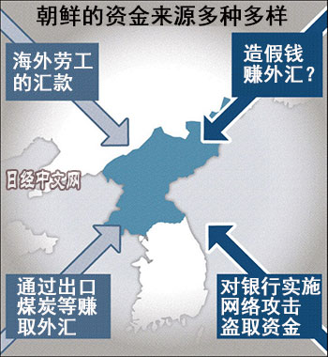
朝鲜骇客攻击银行网络盗取资金？
朝鲜对世界各地的银行实施有组织性的网络攻击盗取巨额资金的嫌疑浮出水面。如果属实，这些钱有可能被朝鲜用于核导开发。在美国的呼吁下，各国纷纷加强了制裁措施，以切断朝鲜的资金来源。如果朝鲜继续通过网络攻击获取资金，制裁效果减弱的担忧将扩散。

Slide 11
据韩联社4月26日报道，全球最大的互联网保安企业赛门铁克（Symantec）当天发布了“网络安保威胁报告（第22号）”，报告估测朝鲜网络攻击集团对世界各国的银行进行攻击，窃取资金超过一千亿韩元（约合人民币6.13亿元）。
报告称已有证据表明，朝鲜网络攻击的目标包括孟加拉国、越南、厄瓜多尔、波兰等国银行，目前已从这些国家的银行盗窃了至少9400万美元。

Slide 12
从路透社的报道来看，美国的赛门铁克和俄罗斯的卡巴斯基这两家全球顶尖的杀毒软件公司认为：“Wannacry勒索病毒”的程序代码与3年前美国索尼公司曾经遭到的黑客袭击中出现的病毒程序代码很相似，而那次袭击索尼的正是一个被认为与朝鲜有关联的黑客组织：Lazarus Group。至于当年这个黑客组织为啥会袭击索尼公司，则是因为该公司制作并发行了一部挖苦朝鲜领导人的电影，引起了朝鲜的强烈愤怒。
除了袭击索尼公司，这个黑客组织还有很多“臭名昭著”的黑历史，比如不久前他们曾入侵孟加拉国的中央银行，并一举盗走了8100万美元的巨款…
不过，朝鲜官方已经多次否认他们与这个黑客组织有关联，宣称该组织可能只是同情朝鲜。但美国和俄罗斯的网络安全公司则通过技术发现Lazarus Group的IP地址在朝鲜。
除此之外也有人怀疑Wannacry与121局有关

Slide 13
孟加拉国央行盗窃案，黑客或许只用了一台电脑一根网线就偷走了 8100 万美元。这让人不免联想到上个月在监狱病逝的，80年代香港三大贼王之一的叶继欢。他生前曾多次手持 AK47 冲锋枪对射警方，搞了一大堆军火，抢了整条街的金店，最后抢到的总值也就 1000 万港元。

Slide 14
真相如何？
可是稍稍注意，你会发现关于朝鲜的负面信息，绝大多数来自韩国媒体，其次是美国、日本媒体。例如 “金正恩曾说：网络战能力是与核武器和导弹共同保障我军打击能力的尚方宝剑”，其实就是日本媒体报道的。
很多年前，西方媒体就不断对中国黑客威胁论进行鼓吹。如今又多俄罗斯和朝鲜两大角色。
谁能保证，这些不是一种高明的嫁祸行为呢？
嫁祸“外国黑客”，个别政客和党派可以增加政治资本，情报机构和军方可以获得新的授权或预算，相关承包商可以获得各类订单，一些利益团体才能维持网络霸权——这犹如一条完整的产业链。因此，不拉黑其他国家，如何过得滋润呢？

